Slide 1
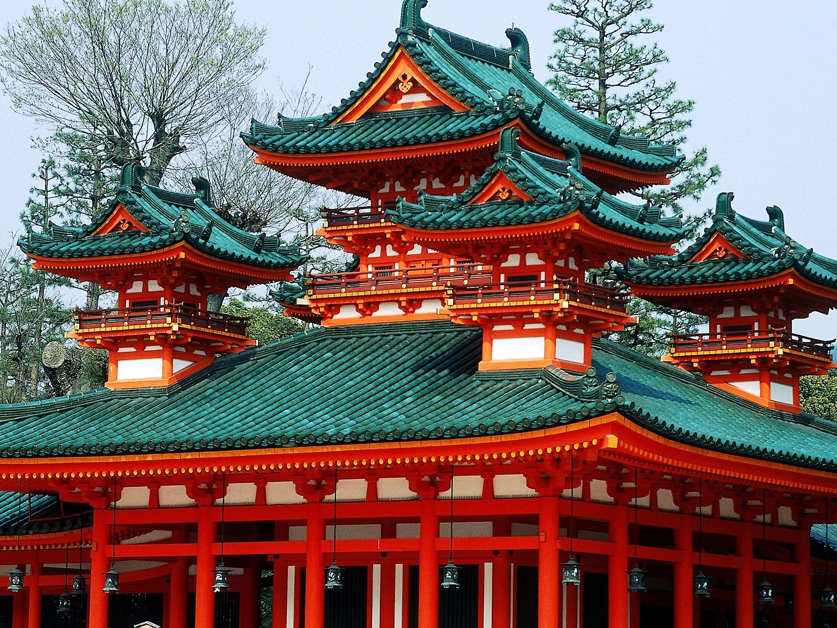
Градостроительство Древнего Востока

Slide 2
Преподаватель спец.дисциплин
Белоус виктория Васильевна
Данный презентационный материал является лекционным по междисциплинарному курсу МДК.04.01 «Градостроительство» в гр.ГК-21.
В данной презентации представлен, как текстовый материал, так и графический, что поможет студенту лучше усвоить данный материал и применить его в дальнейшем при выполнении практических работ , курсового и дипломного проектирования.

Slide 3
Преобладание деревянных конструкций
Подавляющее большинство строений в древнем Китае строились из дерева. Будь то жилой дом или императорский дворец, в первую очередь в землю вбивали деревянные столбы, которые вверху соединялись балками. На этом основании затем возводилась кровля, покрываемая впоследствии черепицей. Проёмы между столбами заполнялись кирпичами, глиной, бамбуком или другим материалом. Таким образом, стены не несли функции несущей конструкции.

Slide 4
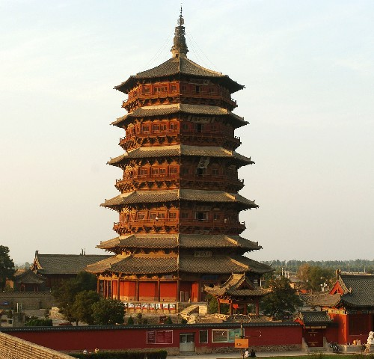
Пагода Инсянь, Китай

Slide 5
Древние китайцы, вероятно, одни из первых использовали «поточный метод» в архитектуре. Стандартная конструкция сооружений позволяла точно знать размеры деталей, из которых она возводилась. Поэтому строители могли изготавливать их по отдельности, а затем собирать непосредственно на месте строительства. В результате возведение осуществлялось ударными темпами. Например, императорская резиденция — Запретный город в Пекине, общей площадью 720 тысяч квадратных метров был построен всего за 13 лет. Для сравнения, только на сооружение купола собора Санта-Мария-дель-Фьоре во Флоренции было потрачено около 30 лет.

Slide 6
Поскольку дерево обладает определённой гибкостью и упругостью, то по сравнению с каменными сооружениями, деревянные более стойки к землетрясениям.
При всех своих достоинствах, деревянные конструкции имеют и существенные недостатки, главное из которых — недолговечность и пожароопасность. Многие архитектурные памятники сгорели от ударов молний или пострадали от пожаров.

Slide 7
Архитектурный декор
Традиционный архитектурный декор Китая представляет специфичное Китаю, его центральным, и восточным территориям, архитектурное оформление пространства здания, он содержит в себе внешние элементы постройки, видимые глазу зрителя. Архитектурный декор этой страны является одним из элементов китайской архитектуры, способствующим узнаваемости таких зданий во всем мире.

Slide 8
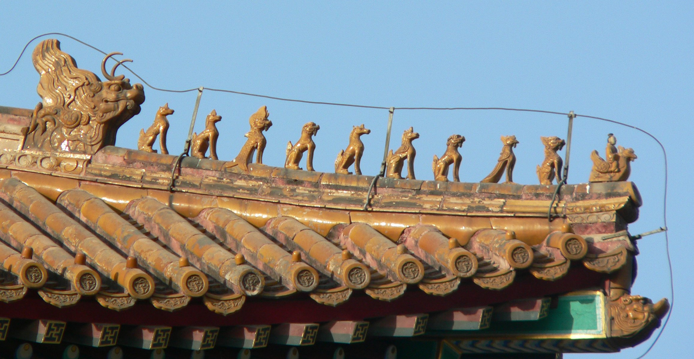
Бессмертный и звери на скате крыши Полуденных Ворот 午门Запретного города （9 фигурок）

Slide 9
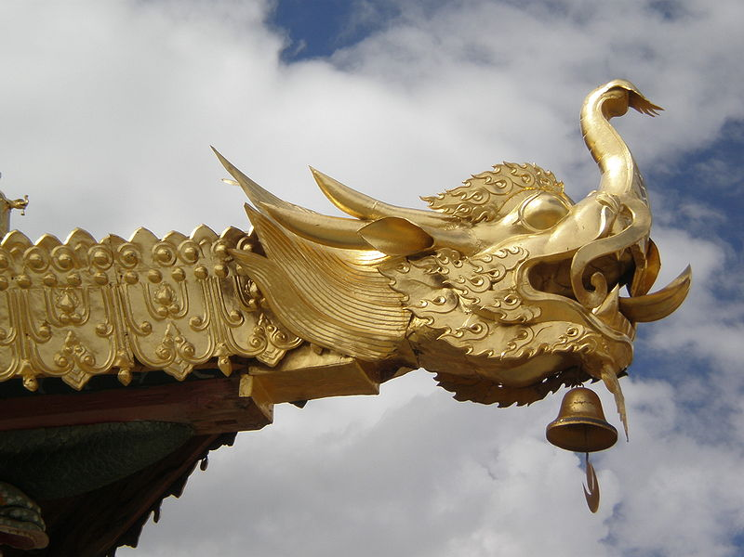
Чивэнь на конце конька крыши

Slide 10
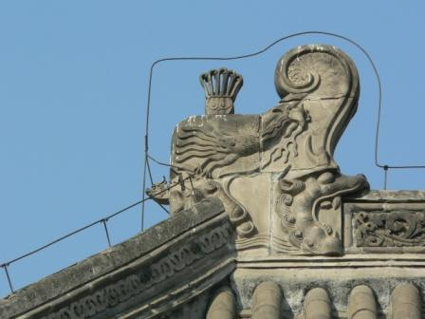
Чивэнь на стыке скатов

Slide 11
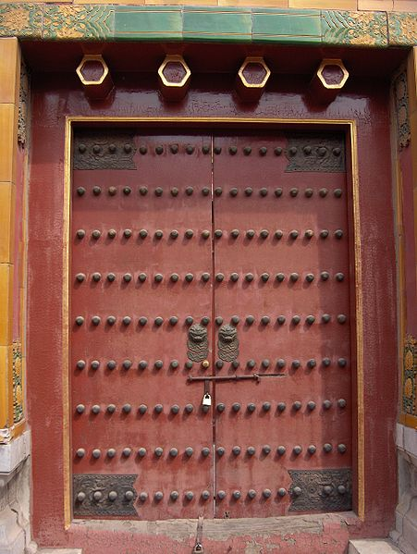
Мэньдин на внутренних дверях в Запретном городе

Slide 12
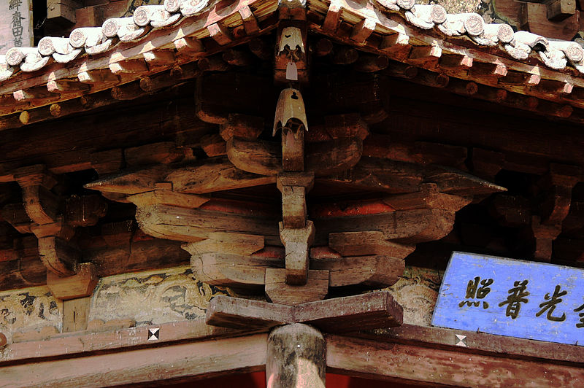
Доугун на углу крыши пагоды Фогун времен Ляо

Slide 13
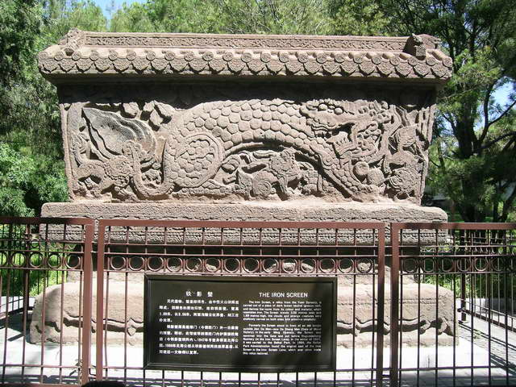
Экранирующая стена времен династии Юань в парке Бэйхай, Пекин

Slide 14
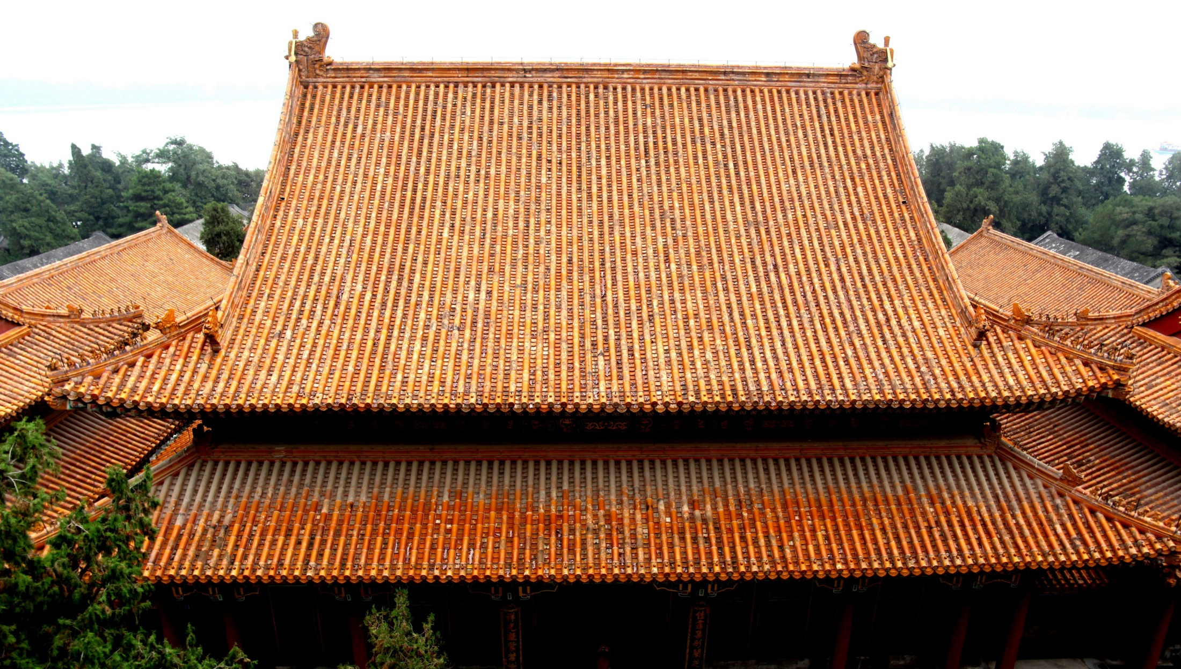
Глазированная черепица на крыше Летнего дворца

Slide 15
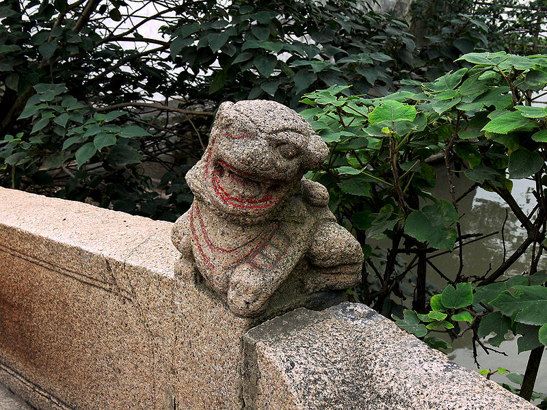
Балюстрада на каменном мосту в городе Ситан

Slide 16
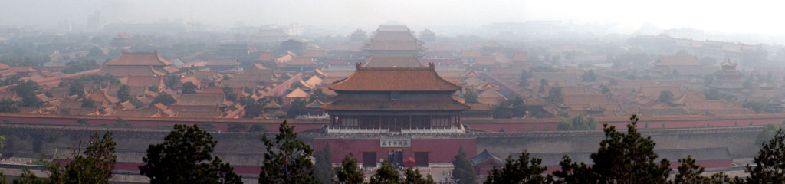
Запретный город
Цзыцзиньчэн, буквально: «Пурпурный запретный город»; в наши дни обычно именуется кит. упр. : Gùgōng, палл.: Гугун, буквально: «Бывший дворец») — самый обширный дворцовый комплекс в мире (Находится в центре Пекина, к северу от главной площади Тяньаньмэнь и восточнее озёрного квартала (резиденции современных руководителей страны). Главный дворцовый комплекс китайских императоров начиная с династии Мин и до конца династии Цин, то есть с 1420 по 1912 годы; на протяжении всего этого времени служил как местом жительства императоров и членов их семей, так и церемониальным и политическим центром китайского правительства. Отсюда Поднебесной правили 24 императора династий Мин и Цин.

Slide 17
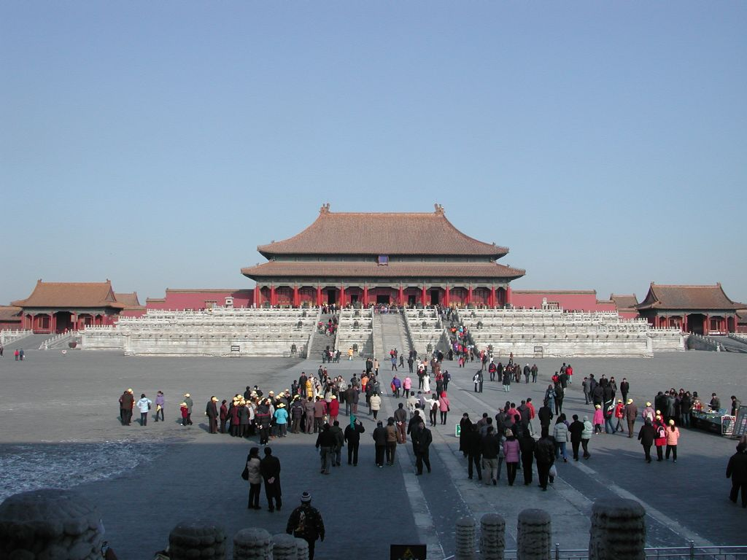

Slide 18
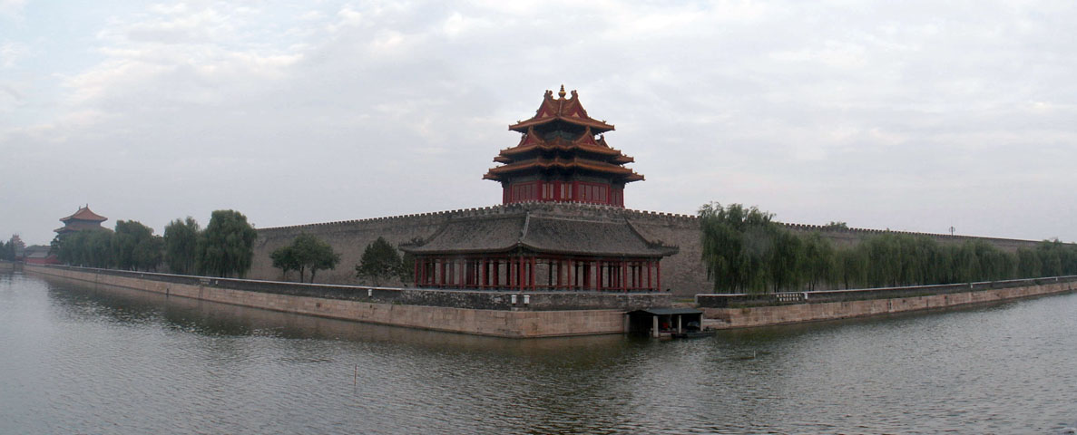
Планировка запретного города

Slide 19
Запретный город
представляет собой прямоугольник с длинами сторон 961 метр (с севера на юг) на 753 метра (с востока на запад). Он состоит из 980 сохранившихся зданий с 8886 «бухтами» комнат (хотя в это число могут не входить различные вестибюли). Ещё одной часто встречающейся оценкой является 9999 комнат, включая вестибюли; хотя эта цифра часто цитируется, она не поддерживается данными изысканий и, скорее всего, представляет собой устную традицию. В целом, у Запретного города три вертикальные оси; важнейшие здания расположены на центральной оси «север-юг».

Slide 20
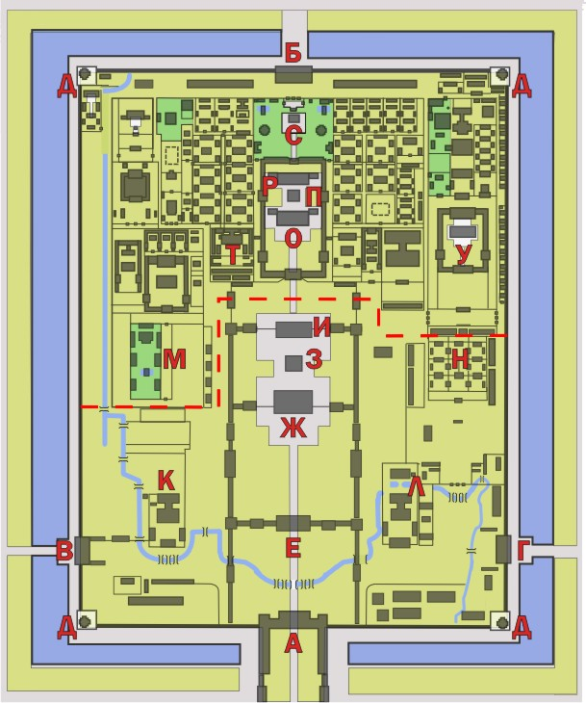
План Запретного города
Приблизительная разграничительная линия между Внутренним дворцом (север) и Внешним дворцом (юг) Запретного города.
A. Ворота Умэнь.
Б. Ворота Шэньумэнь.
В. Ворота Сихуамэнь.
Г. Ворота Дунхуамэнь.
Д. Сторожевые башни.
Е. Ворота Тайхэмэнь.
Ж. Павильон Тайхэдянь.
З. Павильон Чжунхэдянь.
И. Павильон Баохэдянь.
К. Флигель Уиндянь.
Л. Флигель Вэньхуадянь.
М. Сад Цынин.
Н. Наньсаньсо.
О. Дворец Цяньцингун.
П. Дворец Цзяотайдянь.
Р. Дворец Куньнингун.
С. Императорский сад.
Т. Павильон Янсиньдянь.
У. Дворец Ниншоугун.

Slide 21
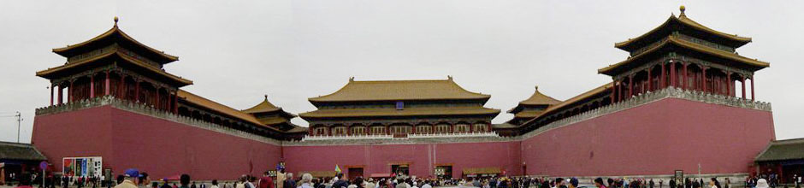
Меридианные (Полуденные) ворота
Запретный город окружён стеной длиной 3400 метров и высотой 7,9 метра, и ров глубиной 6 метров и шириной 52 метра. Ширина стен у основания составляет 8,62 метра, к вершине они сходятся до 6,66 метров. Эти стены служили в качестве как защитных, так и поддерживающих стен дворца. Они были построены из утрамбованной земли в качестве основы и с обеих сторон покрыты тремя слоями специально обожжённых кирпичей, промежутки между которыми были заполнены известковым раствором.

